Slide 1
Profesní portfolio studenta
VZOR

Slide 2
Základní údaje
Jméno: Jan Novák
Škola: Střední škola obchodní a služeb SČMSD Žďár nad Sázavou, s.r.o.
Obor: Obchodní akademie / Kuchař – číšník / Aranžér / Masér / Kosmetička

Slide 3
Sny a cíle
Úspěšně absolvovat studium na této škole.
Rozšířit své vědomosti o ekonomickém trhu.
Najít si práci, která mě bude bavit a zároveň mi něco předá.
Být úspěšným kuchařem.
Líčit modelky na světových přehlídkách.
Česat známé osobnosti.
Být masérem české reprezentace.
Navrhovat a aranžovat svatby.

Slide 4
Moje silné a slabé stránky
Rád/a pracuji v kolektivu.
Jsem komunikativní.
Zajímám se o světové trendy.
Ekonomicky zdatný.
Praxe v oboru.
Cit pro design.
…
Rád/a pracuji sám/sama.
Jsem tvrdohlavý/á.
Trvá mi, než se aklimatizuji.
Nemám přirozenou autoritu.
…

Slide 5
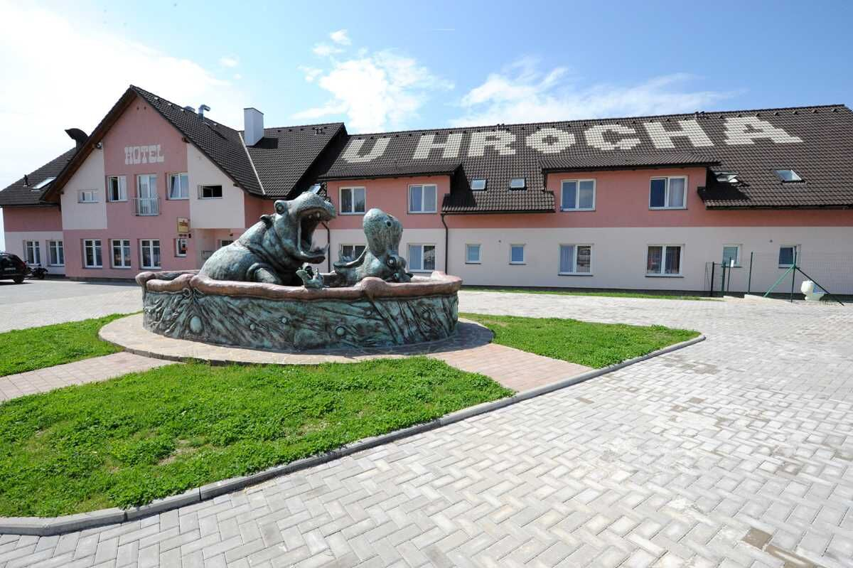
Aktivity, které jsem po dobu studia podnikal
ADAPTAČNÍ KURZ
Dne 7. – 8.9.2020 se uskutečnil adaptační kurz naší třídy. Byla to první společná akce, kterou jsme jako třída podnikli.
Ráno jsme se sešli před školou a autobusem vyrazili do Škrdlovic. Ubytovaní jsme byli v hotelu U Hrocha.
Velmi se mi to líbilo. Hráli jsme hry, zpívali, chodili na procházky a poznávali se.
Doufám, že budeme dobrý kolektiv.

Slide 6
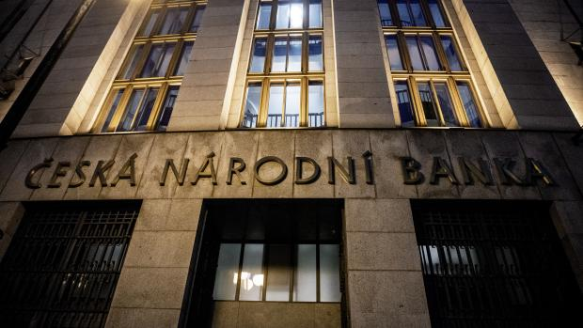
ČESKÁ NÁRODNÍ BANKA
Dne 21.4.2017 jsme absolvovali exkurzi do ČNB.
Prohlídka se skládala z filmu, který trval zhruba 30 min., byl kreslený a moc hezky zpracovaný. Vyprávěl o tom jak ČNB vznikla.
Po shlédnutí filmu si nás převzal pan průvodce a prošli jsme si prostory.
Výklad byl zajímavý a viděli jsme, jak to co se učíme ve škole, vypadá ve skutečnosti.

Slide 7
JA Czech
Ve 3. ročníku si můžeme vyzkoušet, jaké to je podnikat, díky projektu JA Czech. Jde o vytvoření reálné firmy. Můžeme mít úspěch či nikoli.
Rozdělili jsme se ve třídě do tří skupin. Naše skupina si vybrala cestovní kancelář BUSBUS. Během roku se nám povedlo uspořádat pro studenty výlet do Vídně. Měli jsme připravený program, ale bohužel celý den pršelo a tak jsem museli v několika případech improvizovat.
V březnu nás potom čekal veletrh všech studentských firem, které pod záštitou projektu pracují.
Připravili jsem si stánek a maskota.
Prezentovali jsem se na podiu před porotci. Bohužel jsme se neumístili.
Zkušenost je to ale opravdu výborná.

Slide 8
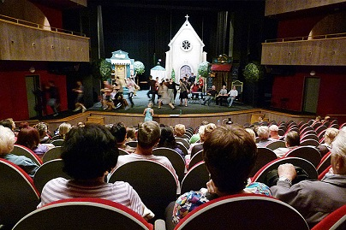
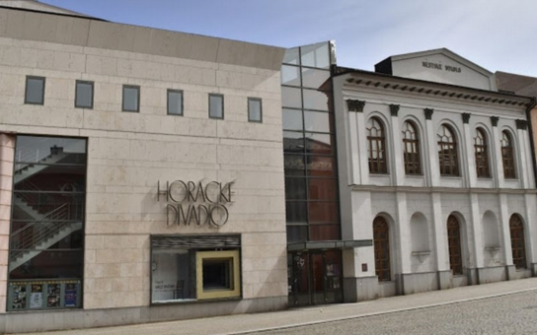
HORÁCKÉ DIVADLO
16.2.2018 jsme vyrazili do jihlavského divadla na představení Maryša.
Jelikož jsme se o této hře zrovna bavili i v hodinách češtiny, věděli jsme co očekávat. Představení bylo velmi povedené a líbilo se mi.
Po skončení hry jsme se přesunuli do centra a dostali hodinový rozchod. Následně jsme se vrátili domů.

Slide 9
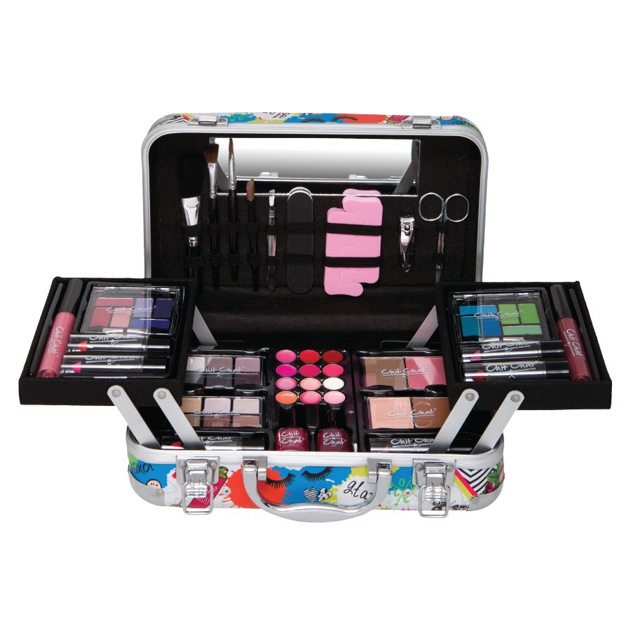
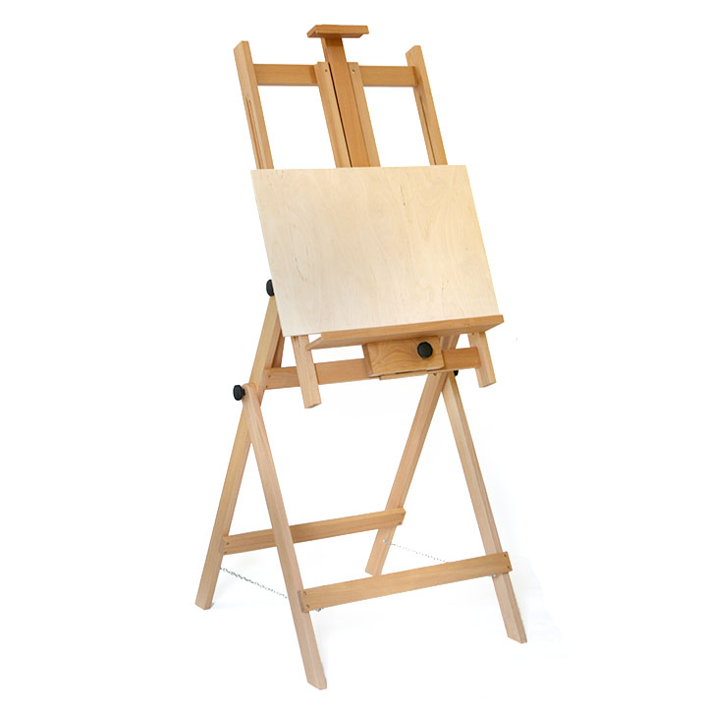
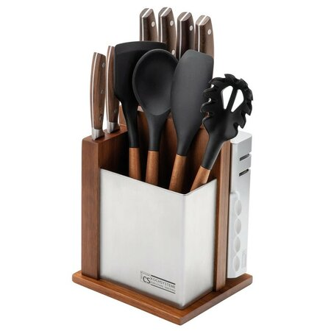
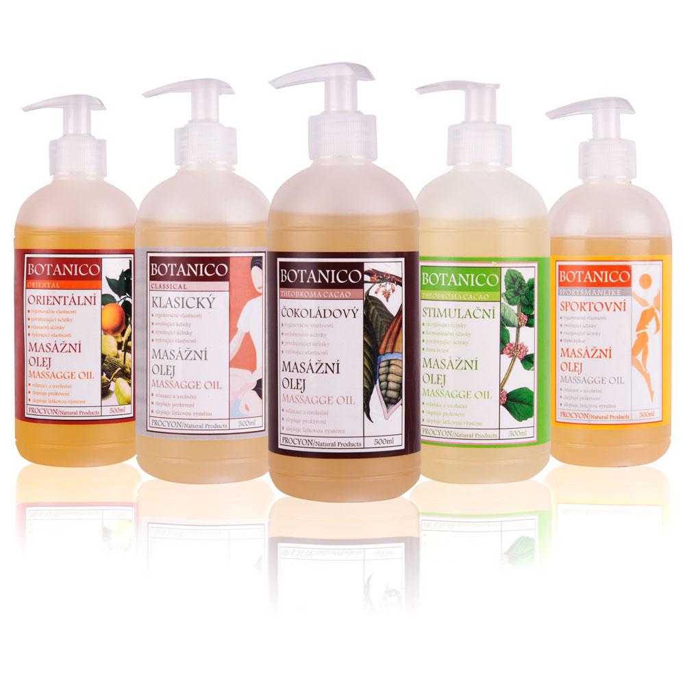
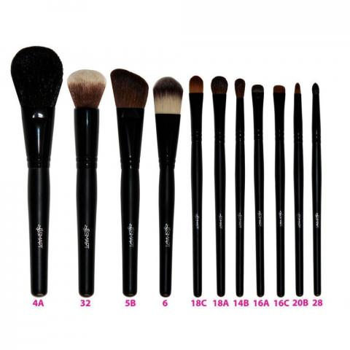
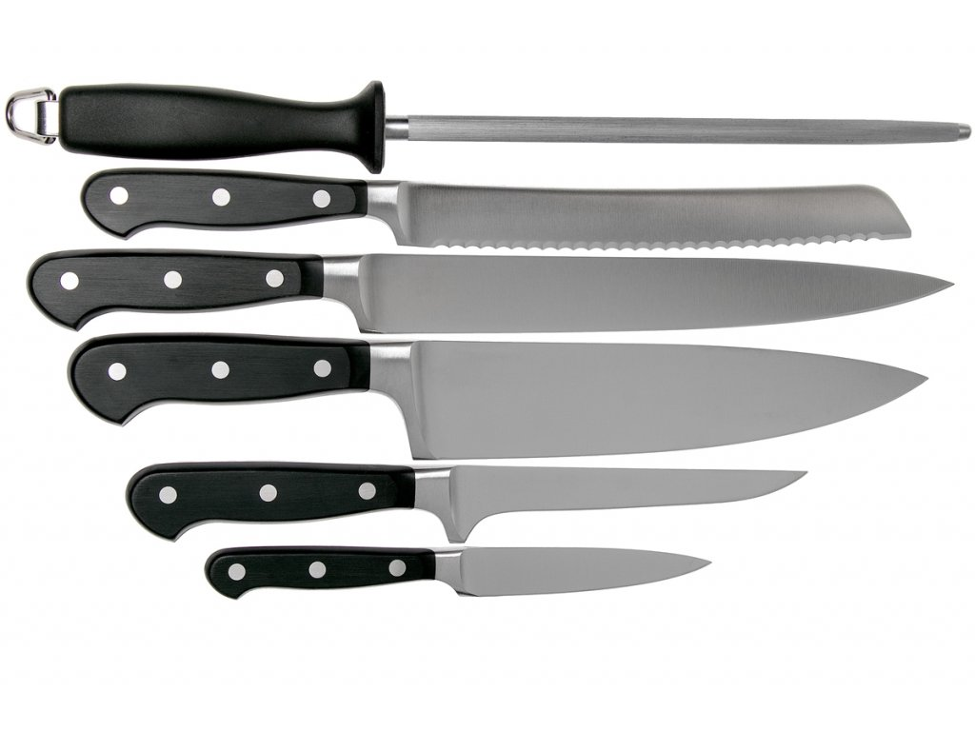
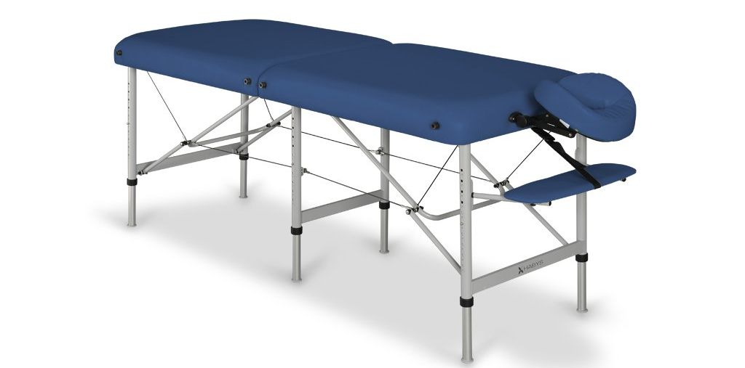
Výukové materiály, které jsem během studia používal
Při studiu mi pomáhaly tyto materiály:

Slide 10
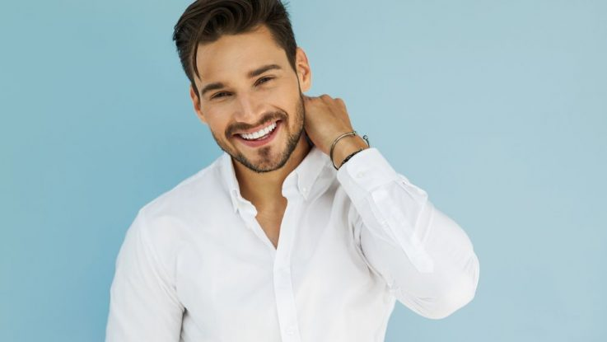
Životopis
Jan Novák
Na Balkáně 35
130 00 Žďár nad Sázavou
Mobil: 123 456 789
e-mail: jannovak@seznam.cz
Zaměstnání
1.7.2016 – 31.8.2016 SKI hotel – číšník
1.7.2017 – 31.8.2017 Oáza klidu Thajské masáže
1.7.2018 – 31.8.2018 LIDL – prodavačka
Vzdělání
1.9.2016 – 31.6.2020 Střední škola obchodní a služeb SČMSD Žďár nad Sázavou, s.r.o. – obor Obchodní akademie, ukončeno maturitní zkouškou
25.4.2017 Aranžerský kurz – floristiky
21.8.2018 Kuchařský kurz – francouzská kuchyně
3.2.2019 Masérský kurz – thajské masáže
15.3.2020 Kosmetický kurz – modeláž nehtů
Jazykové znalosti
Anglický jazyk úroveň B1
Počítačové znalosti
uživatelské dovednosti v prostředí Microsoft Office (Word, Excel, PowerPoint)
Další dovednosti
řidičský průkaz skupiny B, aktivní řidič
Zájmy a záliby
móda, kosmetika, sport, vaření, hudba
Žďár nad Sázavou 15. srpna 2020
Jan Novák

Slide 11
Motivační dopis
Jan Novák
Na Balkáně 35
130 00 Žďár nad Sázavou
Mobil: 123 456 789
e-mail: katerina.hajkova@seznam.cz
restaurace Divinis
Zdeněk Polreich
Týnská 21, 110 00 Staré Město
Žďár nad Sázavou 15. srpna 2020
Žádost o místo šéfkuchaře
Vážený pane Polreichu,
co mohu Vaší restauraci nabídnout? Především je to kvalitní odborné vzdělání v oblasti gastronomie a gastronomických služeb obecně.
Mojí největší předností je především má mnohaletá kuchařská zkušenost v zahraničí. Pobyt v zahraničí (Itálie, Německo apod.) mi umožnil poznat specifickou atmosféru tamějších obyvatel, jejich apetit a gurmánské návyky. V tomto prostředí jsem si osvojil typické způsoby přípravy a úpravy pokrmů.
Práce v týmu pro mne není problém - dokážu vést tým spolupracovníků, stejně jako je motivovat k práci. Díky pokročilé znalosti dvou světových jazyků se nezaleknu ani práce v kuchařském týmu s mezinárodním složením. Jsem vstřícný k zaměstnancům i hostům.
Činnosti spojené s chodem kuchyně plně ovládám (tvorba jídelního lístku, cenová kalkulace, objednávání surovin apod.). Vaření pro mne i po mnoha letech strávených v nejrůznějších restauracích světa stále znamená mou nevětší zálibu. Budu velmi rád, pokud Vás o svých dovednostech budu moci přesvědčit během osobního pohovoru.
S pozdravem
Jan Novák
Kopie maturitního vysvědčení
Strukturovaný životopis

Slide 12
PODNIKATELSKÝ ZÁMĚR

Slide 13
Splnění cílů?
Díky odborným praxím, které jsme absolvovali ve 3. ročníku v námi zvolených firmách, se mi naskytla příležitost v práci pokračovat a po ukončení studia zde začít pracovat.
Své cíle jsem přehodnotil, zjistil jsem, že bych se chtěl v budoucnu věnovat jiným věcem.
Mohl jsem si vyzkoušet, jak by můj sen vypadal v praxi a zjistil jsem, že tímto směrem se ubírat nechci.
Díky snům, které mi se mi nepodařilo zrealizovat, se objevily sny nové.

Slide 14
Sebehodnocení
Během studia na této škole se mi povedlo:
Splnit si cíle.
Zjistit, co chci v budoucnu dělat.
Najít si přátelé.
Najít si brigádu.
Odstranit strach z mluvení před lidmi.
Naučit se tvořit tabulky.
Rozeznat druhy střihů.
Uvařit výborné jídlo.
Líčit lidi na veřejné akce.
…
Během studia na této škole se mi nepovedlo:
Získat vyznamenání.
Zorientovat se v účtech.
Zjistit, co chci v budoucnu dělat.
Učit se tak, jak jsem chtěl.
…

Slide 15
Zdroje
https://www.google.cz/imghp?hl=cs
https://www.obchodskolazr.cz/
http://www.hledampraci.cz/poradna-zamestnani/sefkuchar-pruvodni-dopis-vzor.php
https://www.ipodnikatel.cz/vzor-podnikatelskeho-zameru-kavarna/

